Slide 1
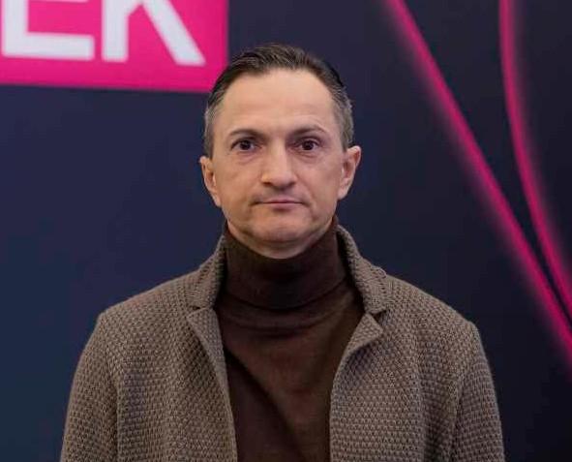

Інджарабян Самвел Акопович вчитель англійської мови Броварьского ліцею № 5 імені Василя Стуса
Управління освіти і науки Броварської міської ради Броварського району Київської області

Slide 2
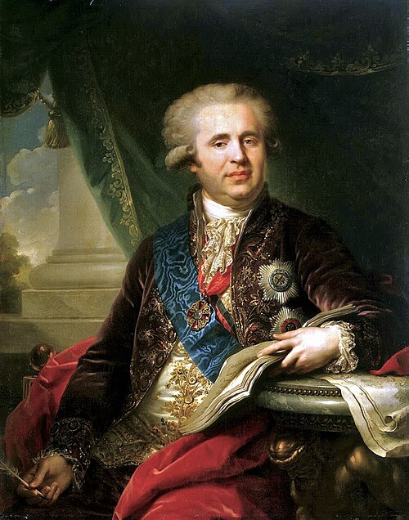
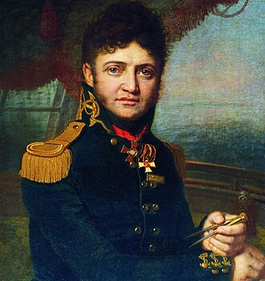
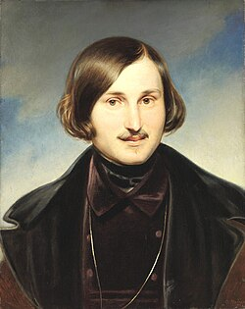
Олександр Безбородько
Юрій Лисянський
Микола Гоголь

Slide 3
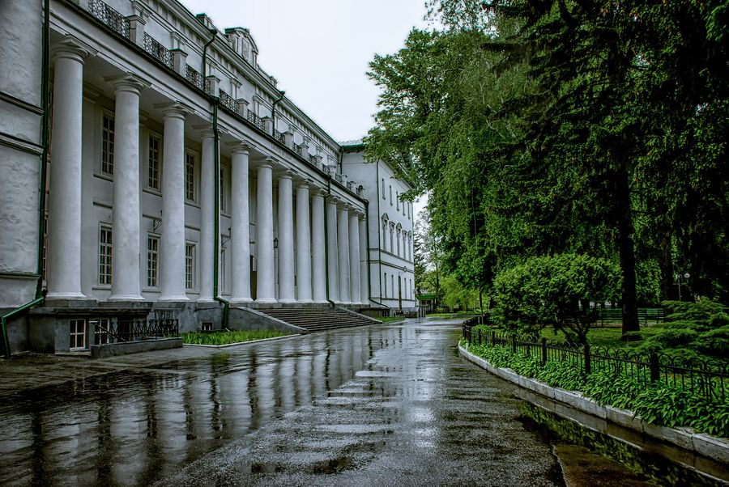
ЗАГАЛЬНІ ВІДОМОСТІ ПРО ВЧИТЕЛЯ
Дата і місце народження: 18 травня 1973 року, м. Бровари
Освіта: повна вища
Рік закінчення вузу: 1999
Назва ВУЗу: Ніжинський державний педагогічний університет імені Миколи Гоголя
Кваліфікація: вчитель мови і літератури ( англійської, німецької)
Педагогічний стаж: 2 роки

Slide 4
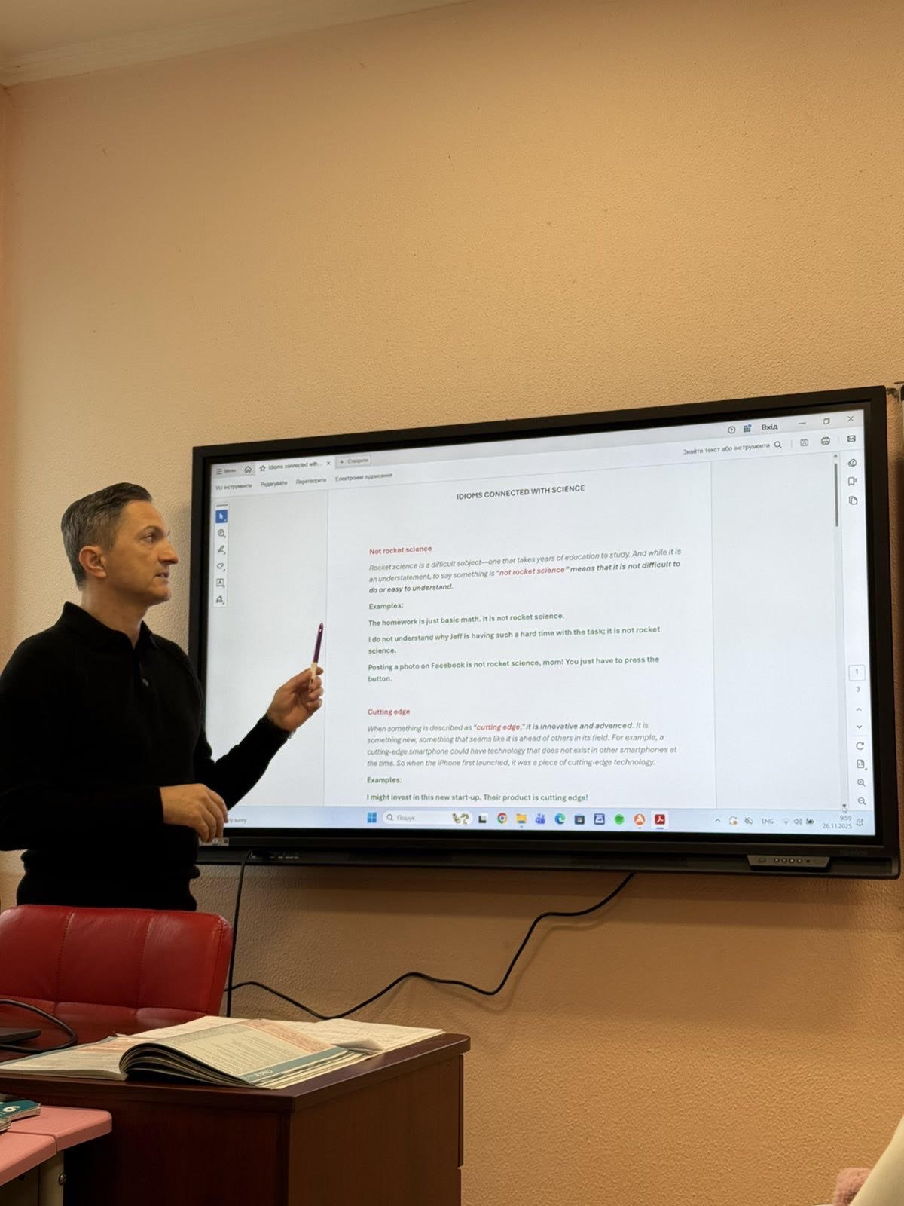
«Ті, в кого ми навчаємось, правильно називаються нашими вчителями. Але не кожен, хто нас навчає, заслуговує на це ім’я.» Й.В. Гете

Slide 5
Вивчення ідіом допомагає зробити англійську мову природною та виразною. Ось стратегії та ресурси для їх ефективного засвоєння:
1. Ефективні методи навчання
Контекстуальне вивчення: Ніколи не вчіть ідіоми окремими списками. Дивіться, як вони вживаються у фільмах, серіалах або статтях BBC Learning English.
Групування за тематикою: Легше запам'ятати фрази, об'єднані однією темою (наприклад, «Тіло»: break a leg, cold shoulder або «Погода»: under the weather, steal someone's thunder).
Метод асоціацій: Візуалізуйте ідіому буквально. Наприклад, уявіть людину, що випускає кота з мішка (let the cat out of the bag — розбовтати секрет).
2. Топ-ресурси для вивчення
The Free Dictionary - Idioms: Найбільша онлайн-база з детальним поясненням походження та прикладами.
Cambridge Dictionary: Надійне джерело для перевірки значень та британського/американського вживання.
YouTube-канал Learn English with TV Series: Розбір ідіом на прикладах із популярної культури.

Slide 6
Приклади речень з ідіомами
Навчаючись добре в школі ви прокладаєте шлях
(ідіома) своєму життєвому успіху в майбутньому (ідіома).
Studying well at school you pave the way to your life
success down the road.

Slide 7
Підвищення професійної майстерності: сертифікати та свідоцтва

Slide 8
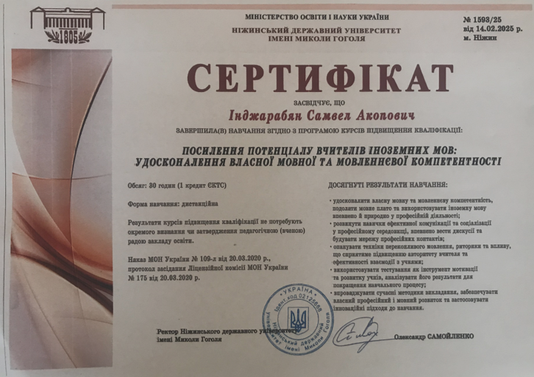
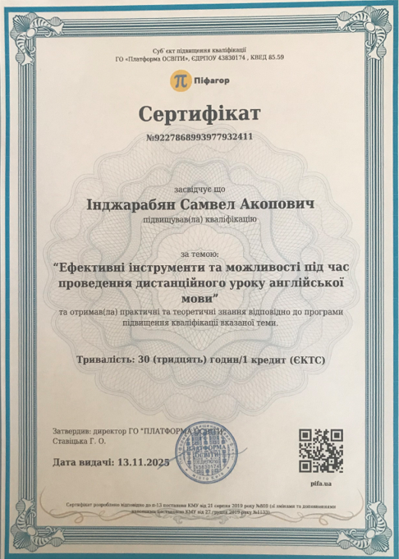

Slide 9
Робота з обдарованими дітьми. Результати олімпіад
Учень та клас | Навчальний рік | Етапи олімпіади | Місце
Петров Назарій клас 10-Г | 2024-2025 | шкільна | ІІ
Петров Назарій клас 11-Г | 2025-2026 | міська | ІІ

Slide 10
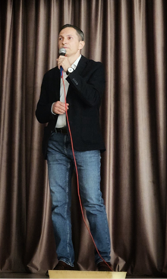
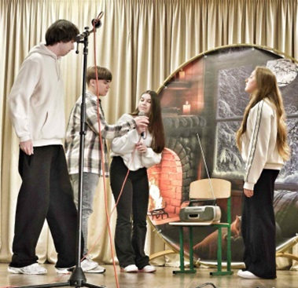
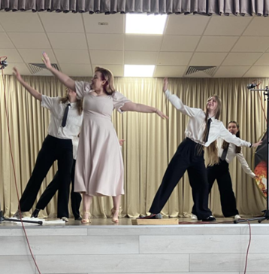
Позакласний захід “Show Must Go On!” англійською мовою за участю вчителів кафедри іноземних мов та учнів ліцею.
Травень 2025

Slide 11
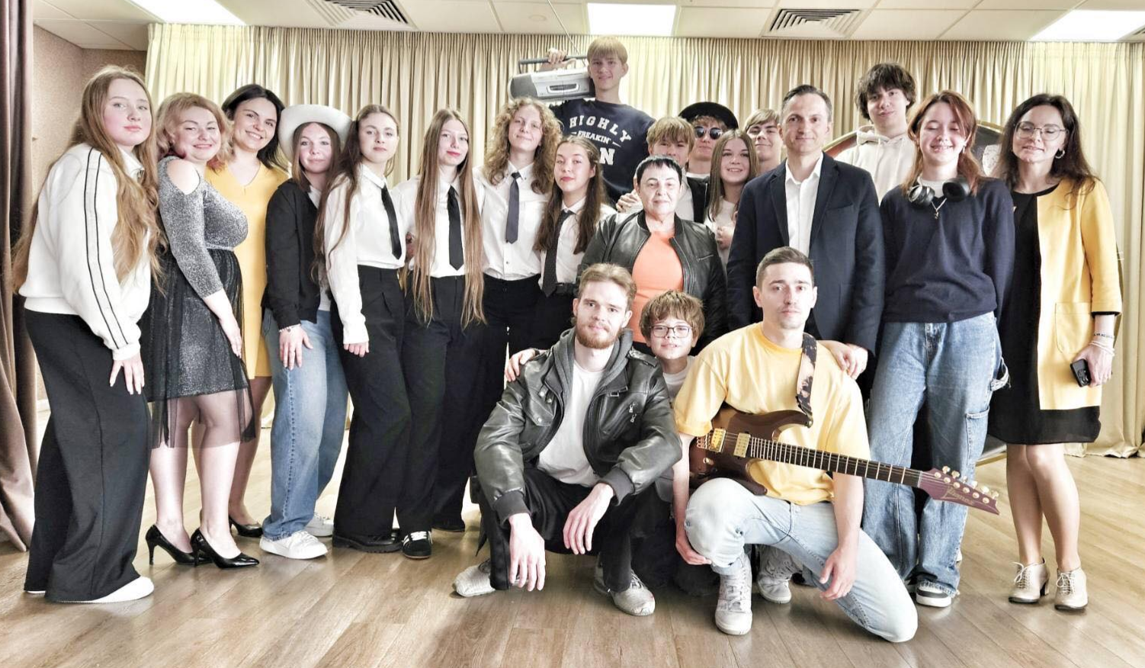

Slide 12
Стратегічне планування на 2026-2027 навчальний рік
1. Проходження сертифікації
2. Участь у міжнародних проєктах
3. Підвищення професійної педагогічної майстерності
4. Заохочення учнів до нових проєктів та досягнень.

